Slide 1




BUSINESS
PLAN
Staricco
HARU
스타리코 13기 하루
Team leader 이연주

Slide 2



BUSINESS
PLAN
01
02
03
Menu selection
Key objectives
Concept
핵심 목표
스타리코 컨셉
메뉴 소개 및 가격 전략
CONTENTS
04
05
06
Operstion Timeline
Interior Design
Marketing
공간 기획
스타리코 마케팅
6주 운영일정
07
08
Menu select
Tasting
최종 메뉴 선정
교수님 테이스팅

Slide 3














CHAPTER
01
핵심 목표 (Key objection)
6주간의 활동을 통해 얻는 것은 무엇이고, 무엇을 배울 수 있을까?
What can we gain and learn through this 6week project?
1
2
3
수요 확인
Demand verification
운영 경험
Experience
개선안
Improvement Plan

Slide 4






Chapter
02
컨셉 (Concept)
하루의 컨셉은 무엇일까요?
What is the Haru's concept?
春
컨셉
# Japanese food
# Spring
(봄 Spring)
-> 하루 (HARU)
  오픈 시기가 봄
  The opening period is spring

Slide 5




Chapter
02
컨셉 (Concept)
하루의 컨셉은 무엇일까요?
What is the Haru's concept?

Slide 6
















Chapter
03
메뉴 선정 (Menu selection)
어떤 소비자를 기준으로 메뉴를 선정하였을까요?
Main tarket
Woosong university students
가격 (Price)
  카페가 학교 건물 안에 위치해 있음
- The cafe is located inside a school building.
회전율 (Turnover Rate)
  판매 공간과 연습 공간을 학교에서 제공
- The school provide both the sales area and the practice kitchen space
편리성 (Convenice)

Slide 7

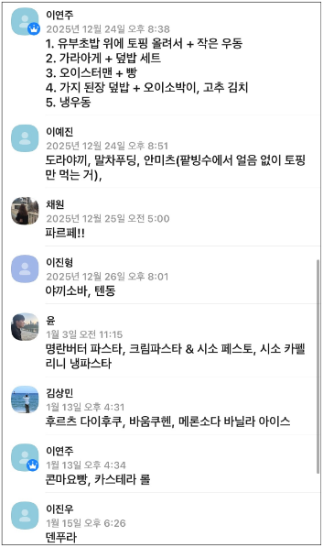
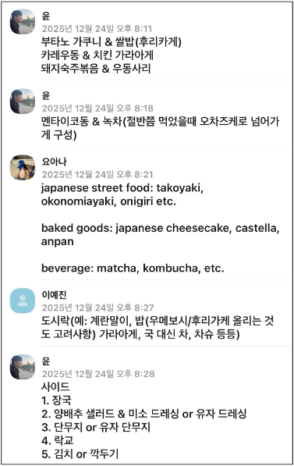
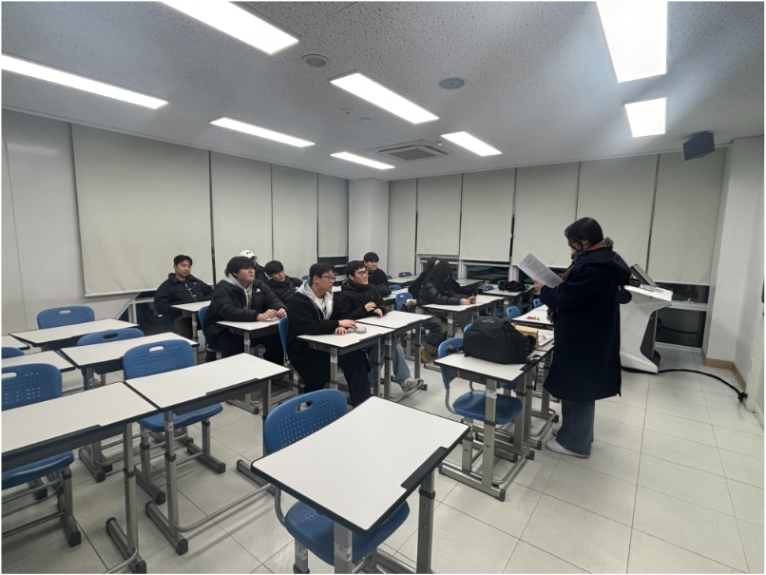

Chapter
03
메뉴 선정(Menu selection)
# Japanese food

Slide 8








Chapter
03
메뉴 선정(Menu selection)
주방 메뉴
브런치
1블럭
2블럭
  일본식 프렌치 토스트
  크로플
  부타노 가쿠니
  시소페스토 크림파스타
  덴푸라
  유부초밥
  삼치 정식
  오니기리
  돈까스
  새우 오이스터
  고등어 온소바
  규동
  새우장 - 이벤트성
  오므라이스

Slide 9






Chapter
03
메뉴 선정(Menu selection)
음료 메뉴
1블럭
2블럭
  아메리카노
  라떼
  카푸치노
  모카 라떼
  시나몬 라떼
  말차 라떼
  말차 딸기 라떼
  콤부차
  딸기 에이드
  아메리카노
  라떼
  카푸치노
  모카 라떼
  시나몬 라떼
  말차 라떼
  말차 딸기 라떼
  콤부차
  유자 에이드
  메론소다
  유자 에이드
  인절미 라떼

Slide 10






Chapter
03
메뉴 선정(Menu selection)
베이킹 메뉴
1블럭
2블럭
  후르츠 다이루쿠(과일 모찌)
  소금빵
  치즈케익(말차, 오리지널)
  후르츠산도
  콘마요빵
  도라야끼
  푸딩
  쿠키
  에그타르트
  연유브레드
  쫀득빵
  브라우니
  크로아상(커스터 마이징)
  티라미수

Slide 11



Chapter
04
인테리어 (Interior Design)
로고를 활용하여 제작한 벨크로 형태의 커튼
A Velcro-style curtain made using the logo
이외에 일본 전등과 행운의 고양이 그리고 봄 나무 등
컨셉인 봄과 일본을 활용하여 여러가지의 인테리어를 제작
In addition, we created various interior decorations using the concepts of spring and Japan, such as Japanese lanterns, lucky cats, and spring trees.

Slide 12








Chapter
05
마케팅 (Marketing)
소셜 미디어를 통해 메뉴 소개
We introduced our menu through social media.
Goal
포스터 부착
We put up posters.
최대한 많은 학생들이
하루를 경험할 수 있도록
다양한 체험거리 배치
We set up various interactive activities.

Slide 13



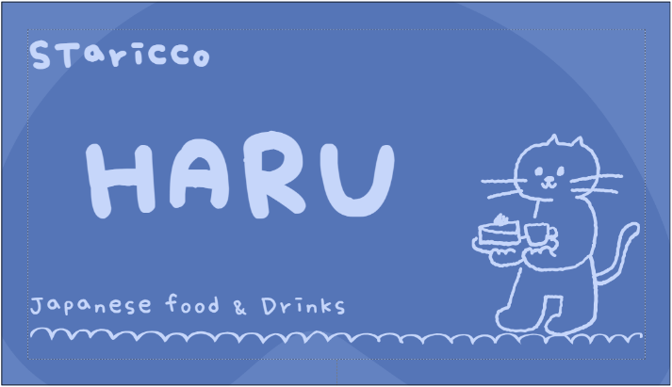
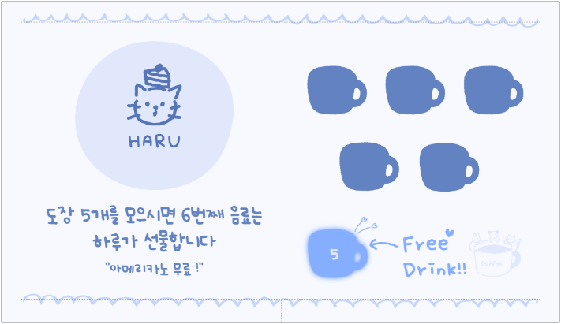
Chapter
05
마케팅 (Matketing)
쿠폰 이벤트 (A coupon event)

Slide 14


















Chapter
06
1주
고객 피드백 분석
6주 일정
(A 6-week schedule)
Customer feedback analysis
2주
이벤트 성 메뉴 오픈
Launching limited-time event menus
6주간의 탄탄한 일정을 바탕으로 현명한 스타리코 운영
Smart Staricco operations based on a well-structured 6-week schedule.
3주
재고 관리 및 메뉴 최적화
Inventory management and menu optimization
4주
마케팅 강화 및 신메뉴 오픈
Strengthening marketing and introducing new menu items
5주
손익 계산 및 원가 절감
Profit-and-loss calculation and cost reduction
6주
원상 복구 및 철수
Restoration and closing down.

Slide 15

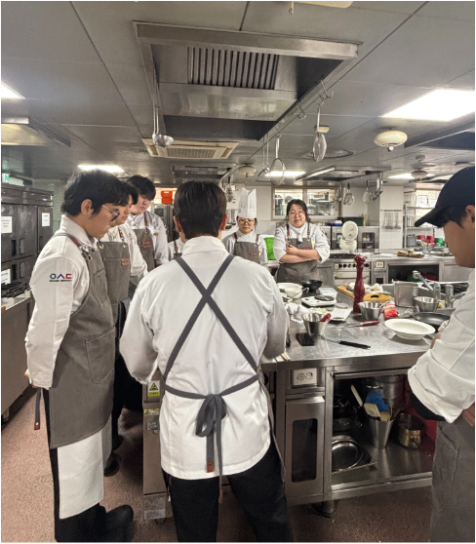

Chapter
07
Menu select (메뉴 선정)
2주간의 연습을 통해
- 8가지의 메뉴를 선정
- 메뉴 체계화와 판매 계획 설정
- 테이스팅 진행

Slide 16

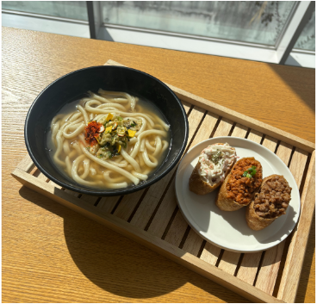

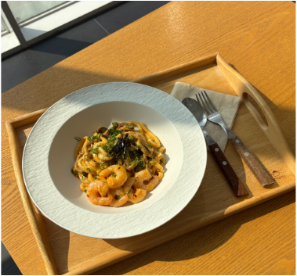

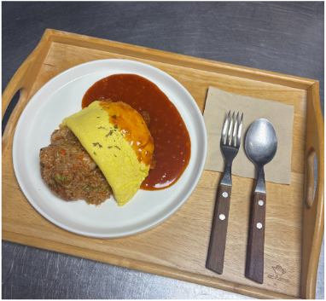
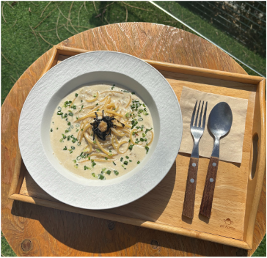


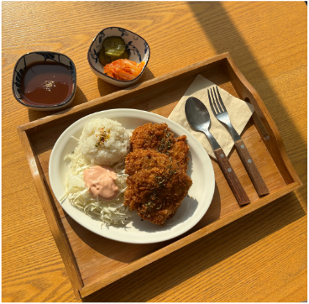


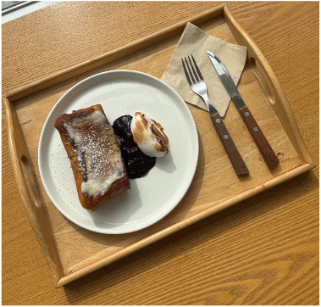

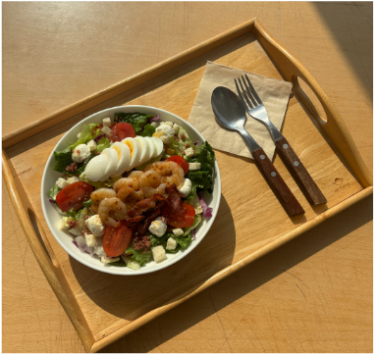
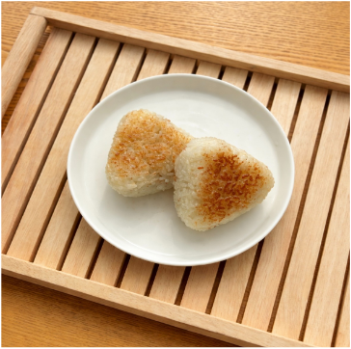

Chapter
07
Menu select (메뉴 확정)
Goal

Slide 17

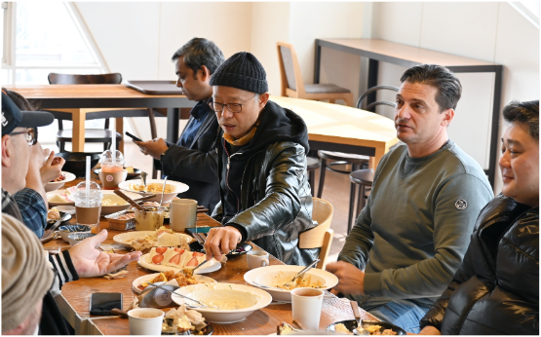
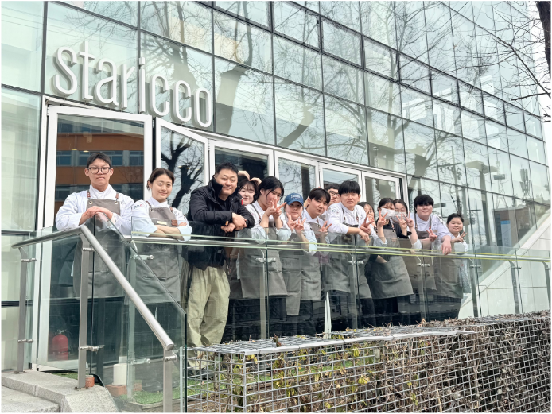

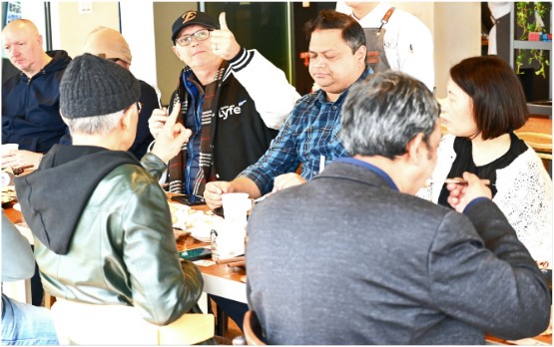
Chapter
08
Tasting 교수님 테이스팅
3월 26일 테이스팅 진행
03월 03일 오픈 확정 !

Slide 18


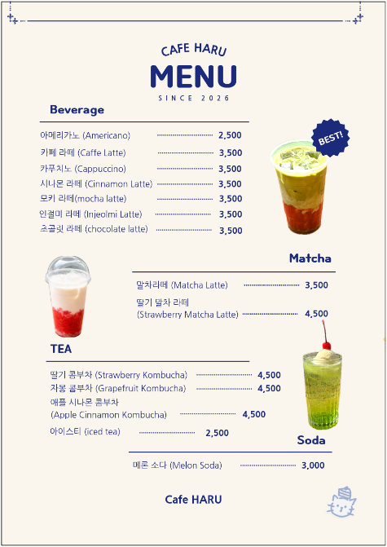
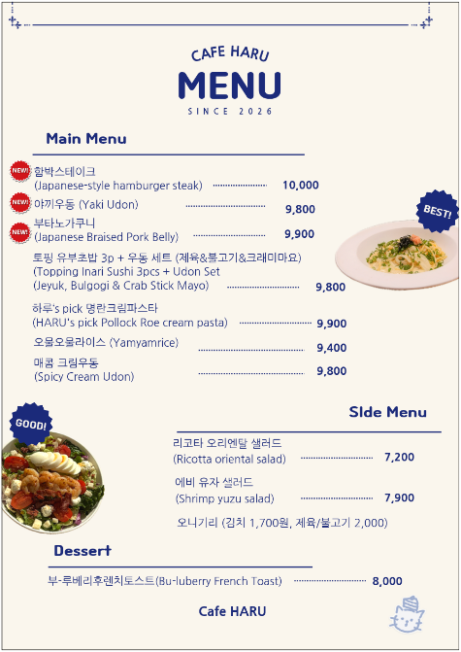
Chapter
08
Tasting 교수님 테이스팅
음료, 주방 메뉴판 완성 !

Slide 19

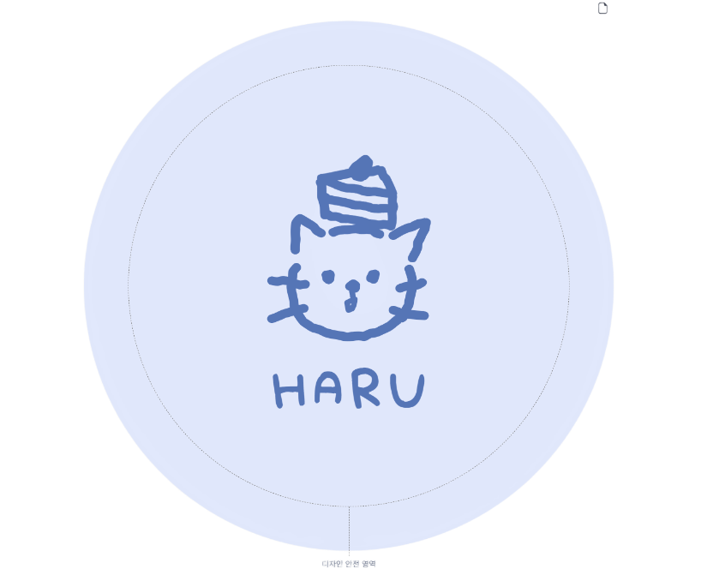



스타리코
13기
Thank You!
이상으로 설명을 마치며, 끝까지 검토해 주셔서 감사드립니다.
13기 팀장
이연주

